Slide 1
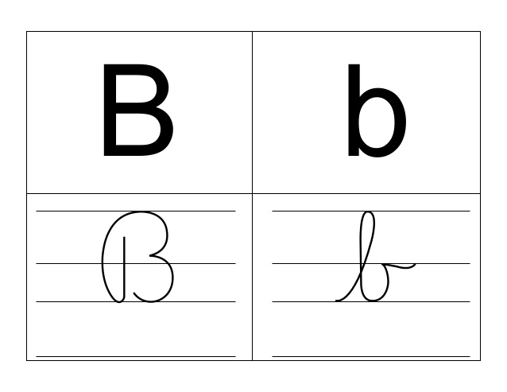
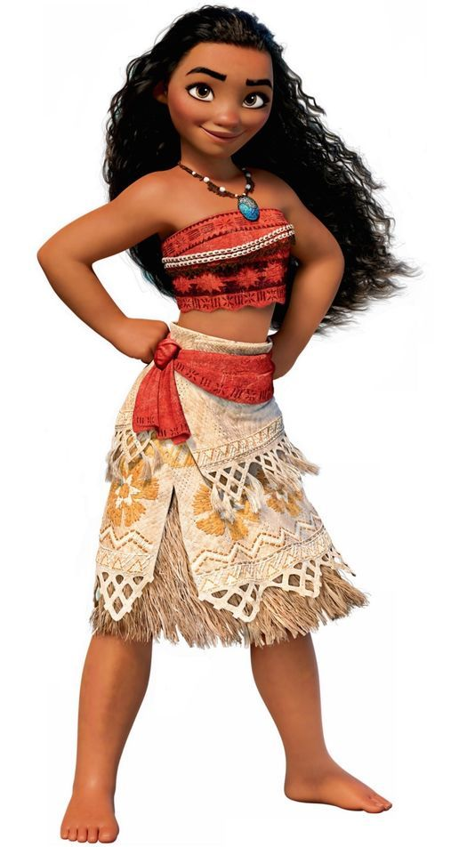
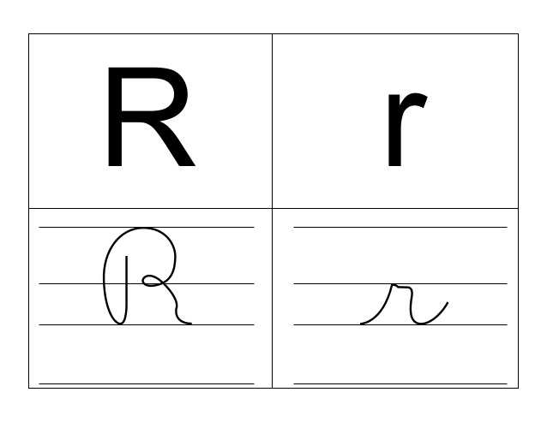
1° básico
COLEGIO
REPÚBLICA ARGENTINA
Semana 22-23
PROGRAMA DE INTEGRACIÓN ESCOLAR

Slide 2
OBJETIVOS DE APRENDIZAJE
Identificar los sonidos que componen las palabras (conciencia fonológica), reconociendo, separando y combinando sus fonemas y sílabas. (OA 03, LE01)
Leer palabras aisladas y en contexto, aplicando su conocimiento de la correspondencia letra-sonido (OA 04, LE01)
Leer palabras aisladas y en contexto, aplicando su conocimiento de la correspondencia letra-sonido en diferentes combinaciones (OA4)
CONTENIDOS
Lectura de sílabas, palabras y oraciones con las letras estudiadas.
Lectura en voz alta.

Slide 3
Recordemos :

Slide 4
Recordemos :

Slide 6
a
Ba
e
Be
B
i
Bi
o
Bo
u
Bu

Slide 7
Pincha dos veces el video y practica la letra “B” con tía Camila
https://youtu.be/5iV7J11oOPM

Slide 8
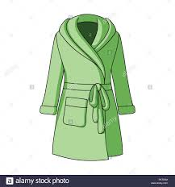
Lectura de palabras: observa la imagen y lee el nombre que corresponde.

Slide 9
Ahora te invito a conocer y trabajar con la siguiente letra….

Slide 10
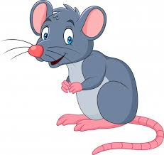

Slide 11
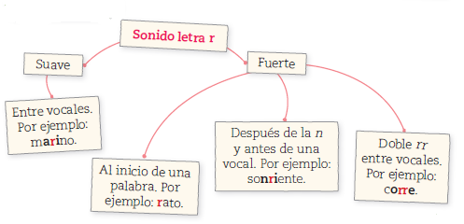
Atención con las reglas de la “R”

Slide 12
a
Ra
e
Re
R
i
Ri
o
Ro
u
Ru

Slide 13
Te invito a visitar la página del colegio y disfrutar del video de la letra “R” que está disponible
http://www.colegio-republicaargentina.cl

Slide 14
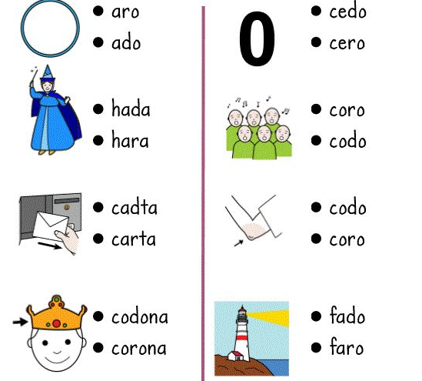
EJERCICIOS DE DISCRIMINACIÓN ADUDITIVA
OBSERVA LA IMAGEN Y LEE LA PALABRA CORRECTA

Slide 15
EJERCICIOS DE DISCRIMINACIÓN ADUDITIVA
OBSERVA LA IMAGEN Y LEE LA PALABRA CORRECTA
Pera
Pela
Cala
cara
Cuero
Cuelo
Pala
Para
Arma
Alma

Slide 16
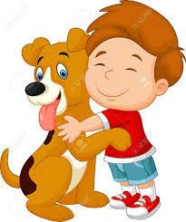
Lectura de oraciones: Lee cada oración e identifica a qué imagen corresponde.
Loreto le ríe a su búho.
Amaro ama a su perro amoroso.
Rita baila y sonríe a su perita.
El robot repara las ruedas.

Slide 17
MISIÓN CUMPLIDA

